Slide 1
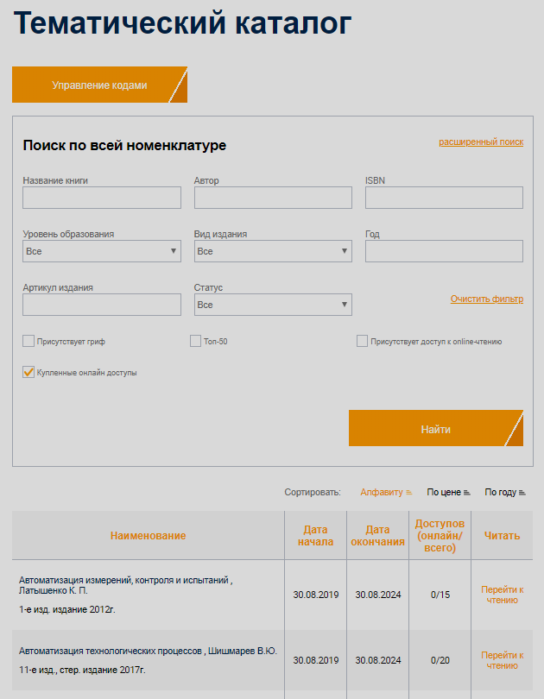
Генерация кодов доступа для студентов
Чтобы сгенерировать коды доступа для студентов, нажмите на кнопку «Управление кодами», расположенную над таблицей на странице «Моя книжная полка» (рис. 1).
Рис. 1. Кнопка «Управление кодами»

Slide 2
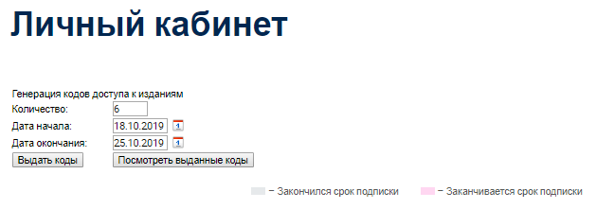
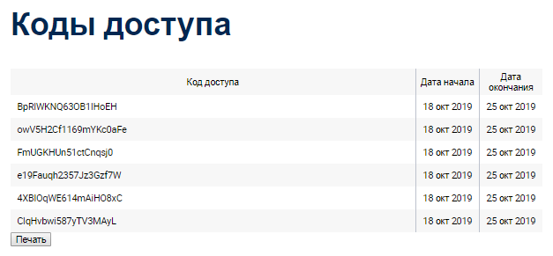
Вы окажетесь на странице Управления кодами, где увидите форму генерации кодов доступа для студентов (рис. 2).
Рис. 2. Форма генерации кодов для студентов
Задайте любое необходимое вам количество кодов, даты начала и окончания их действия и нажмите кнопку «Выдать коды». На экране появится Список готовых кодов (рис. 3). Его можно распечатать, нажав на кнопку «Печать».
Рис. 3. Список сгенерированных кодов
Осталось выдать эти коды студентам вашей образовательной организации.

